Slide 1
স্বাগতম

Slide 2
শিক্ষক পরিচিতিঃ
নাজমুস সাকিব খান কনা
প্রধান শিক্ষক
কলাপাড়া সঃ প্রাঃবি।
কলাপাড়া - পটুয়াখালী।

Slide 3
পাঠ পরিচিতি
বিষয়ঃ প্রাথমিক বিজ্ঞান
শ্রেণিঃ ৫ম
পাঠ শিরোনামঃ আমাদের জীবনে প্রযুক্তি
পাঠ্যাংশঃ (প্রযুক্তির প্রভাব) প্রযুক্তি কিভাবে তোমার জীবনকে.........সব চেয়ে বড় বিস্ময় হলো তথ্যপ্রযুক্তি।

Slide 4
শিখনফল
১১.২.৩ প্রযুক্তি ব্যবহার করে সহপাঠী ও অন্যান্যদের সাথে তথ্য বিনিময় করতে পারবে।

Slide 5
আবেগ সৃষ্টিঃ
গানঃ মেঘের কোলে রোদ হেসেছে

Slide 6
পাঠ ঘোষনা
আমাদের জীবনে প্রযুক্তি

Slide 7
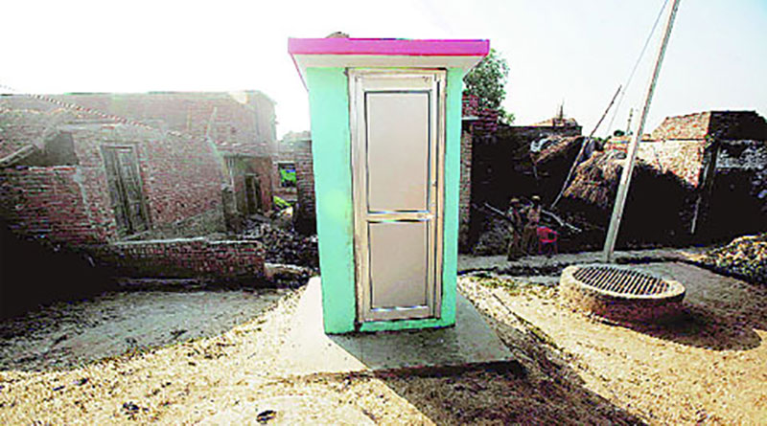
উপস্থাপন
শৌচাগার
সকালে ঘুম থেকে উঠে শৌচাগার ব্যবহার কর।

Slide 8
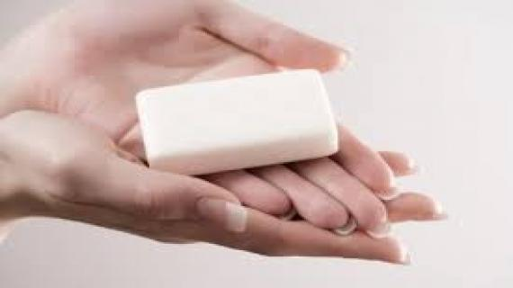
সাবান
গোসলের সময় সাবান ব্যবহার কর।

Slide 9
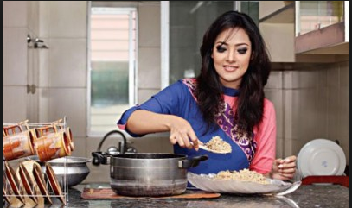
রান্না করা খাবার খাও।

Slide 10
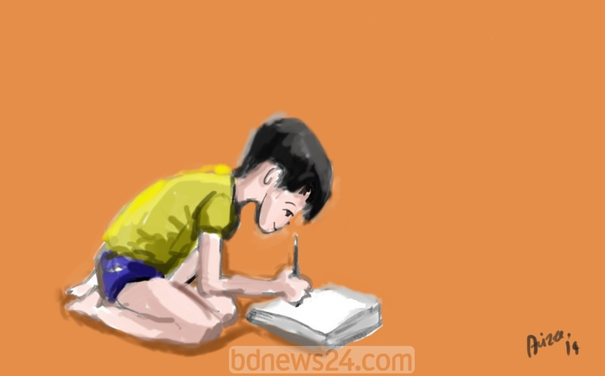
কলম ব্যবহার করে খাতায় লেখ।

Slide 11
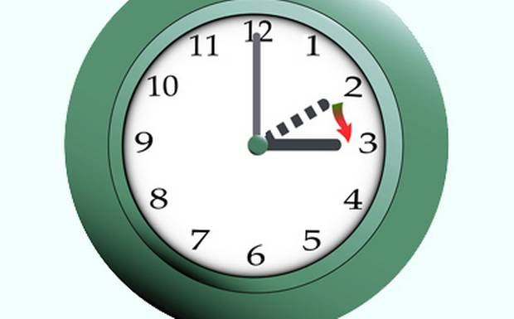
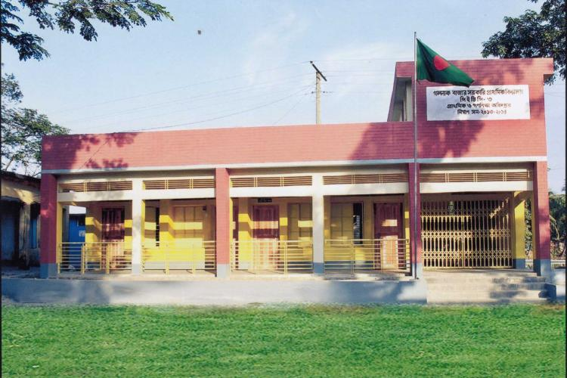
ঘড়ি দেখে স্কুলে যাও।

Slide 12
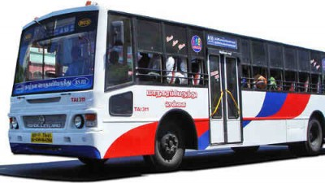
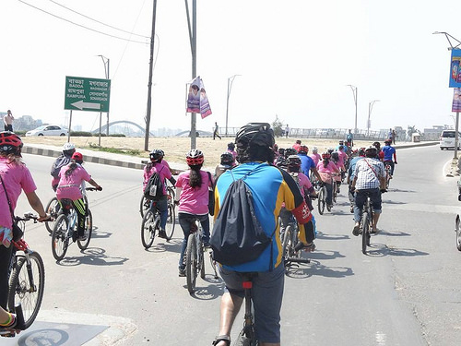
স্কুল দূরে হলে সাইকেল বা বাস ব্যাবহার কর।

Slide 13
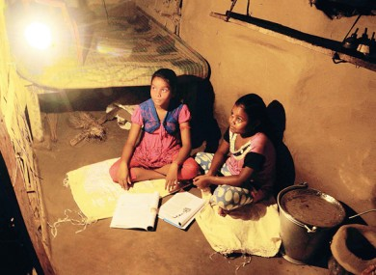
পড়ার টেবিলে রাতে বাতি জ্বালিয়ে বই পড়।

Slide 14
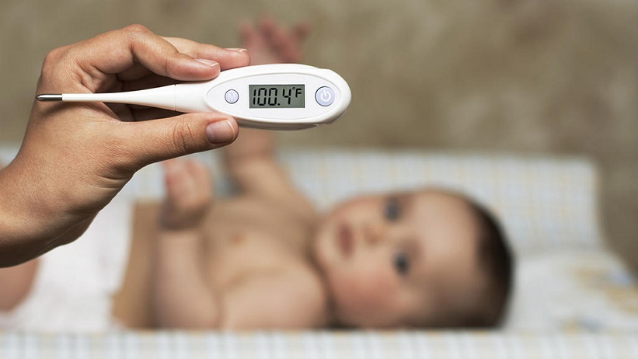
জ্বর হলে থার্মোমিটার দিয়ে তাপমাত্রা মাপ।

Slide 15
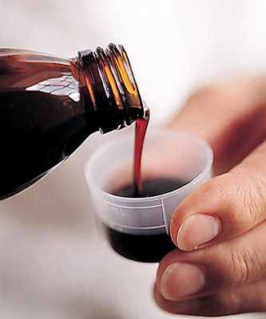
চিকিৎসার জন্য ঔষধ সেবন কর।

Slide 16
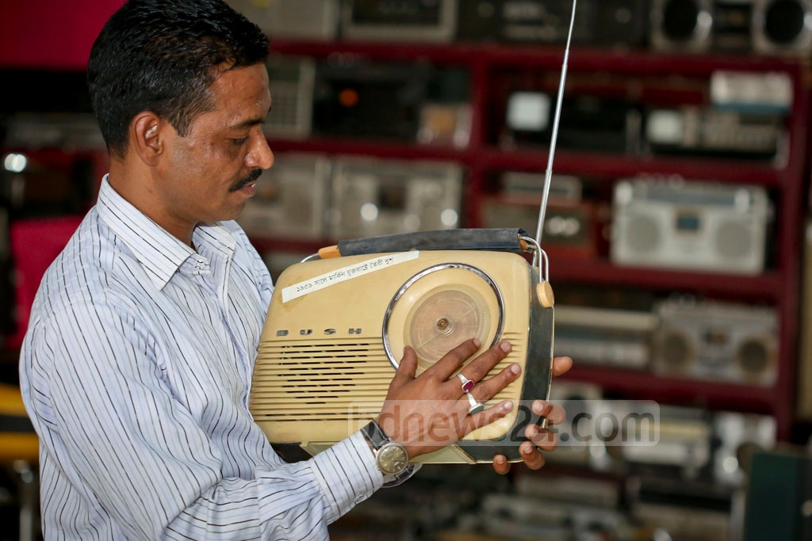
রেডিওতে খবর শোন।

Slide 17
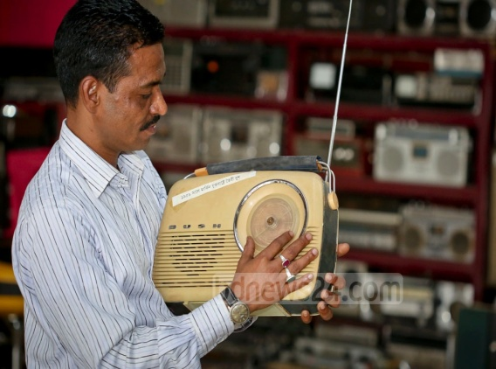
এসব কাজে নানা প্রযুক্তি তুমি শুধু ব্যবহার করছ তা না
এই গুলো তোমার জীবনযাত্রাকে প্রভাবিত করছে।

Slide 18
মূল্যায়ণ
অল্প কথায় উত্তর দাও।
১। ঘড়ি দেখে কোথায় যাও?
উত্তরঃ স্কুলে
২। রাতে বাতি জ্বালিয়ে কী পড়?
উত্তরঃবই
৩। জ্বর হলে কী দিয়ে তাপমাত্রা মাপ?
উত্তরঃ থার্মোমিটার
৪। রেডিওতে কী শোন?
উত্তরঃখবর

Slide 19
ধন্যবাদ

